Slide 1
Фоторамки,
изготовленные детьми:

Slide 2
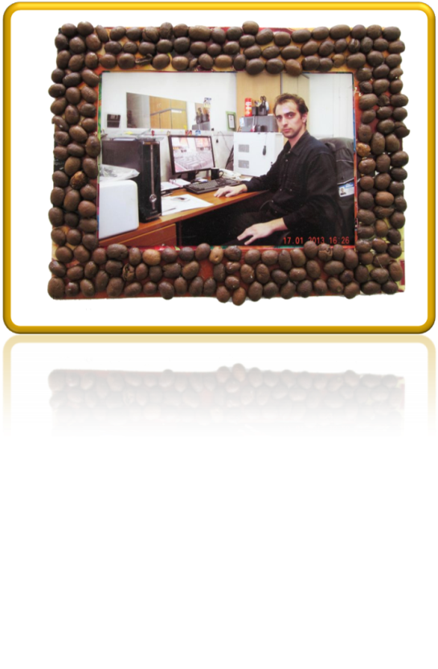

Slide 3
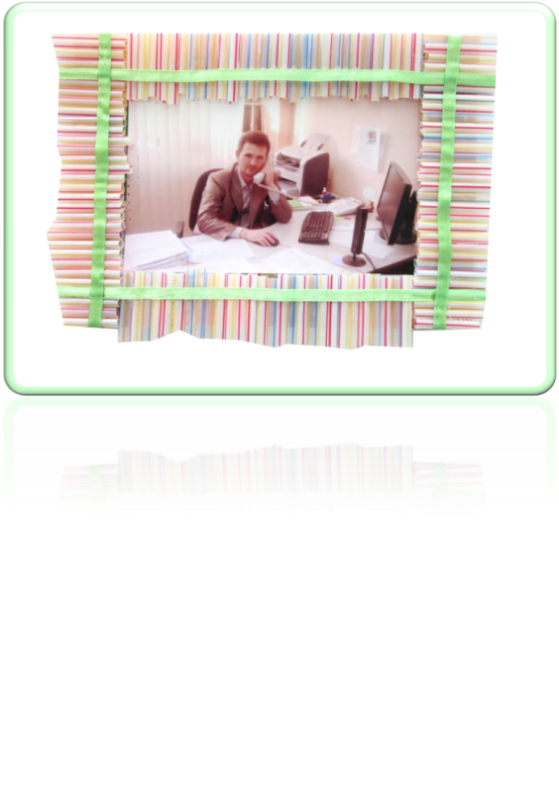

Slide 4
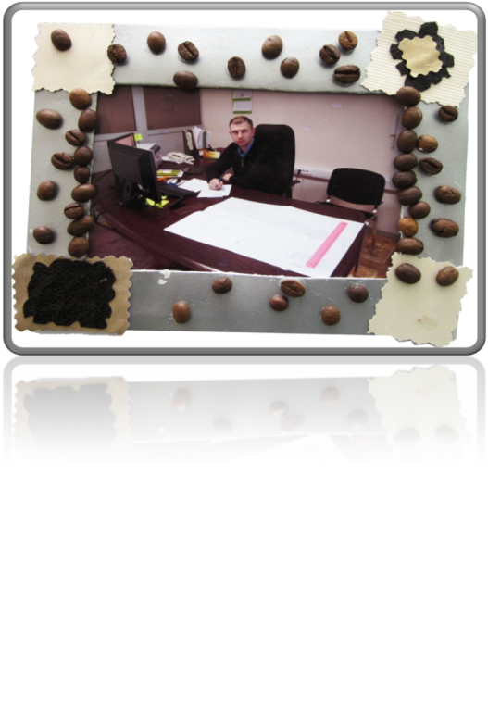

Slide 5
